Slide 1

JavaScript
Animé par : Mohammed BAHRI
(Développeur et Formateur Web)

Slide 2
Programme du cours
let programme = {
1 : 'Introduction',
2 : 'Programmation Procédurale',
3 : 'Programmation Orientée Objet',
4 : 'XML/JSON/Ajax',
5 : 'jQuery',
6 : 'Introduction aux FrameWorks',
7 : 'Conclusion globale'
}

Slide 3

Objectifs à atteindre
Connaitre les usages courants du langage (ES6)
Comprendre la POO
Manipuler les fichiers
Appliquer les bonnes pratiques

Slide 4
Bienvenue : Tour de table
Qui êtes-vous, votre fonction-métier ?
Quels sont vos objectifs professionnels ?
Quelles sont vos connaissances sur le sujet ?

Slide 5
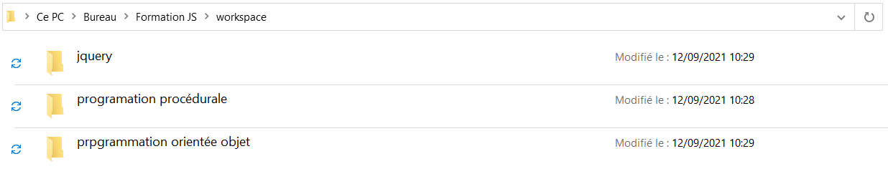
Organisation

Slide 6
Introduction (Présentation de JavaScript)

Slide 7
Introduction
JavaScript est l’une des 3 langues que tous les développeurs Web doivent apprendre :
1. HTML pour définir le contenu des pages Web
2. CSS pour spécifier la mise en page des pages Web
3. JavaScript pour programmer le comportement des pages Web
Note :
Les pages Web ne sont pas le seul endroit où JavaScript est utilisé. De nombreux programmes de bureau et de serveur utilisent JavaScript. Node.js est le plus connu. Certaines bases de données, telles que MongoDB, utilisent également JavaScript comme langage de programmation.

Slide 8
Introduction
Date de première version : Mai 1996
Paradigme : Multi-paradigmes : script, orienté objet (orienté prototype), impératif, fonctionnel
Auteur : Brendan Eich
Développeurs : Netscape Communications Corporation, Mozilla Foundation
Dernière version : 11 - ES2020 (Juin 2020)
Typage : dynamique, faible
Influencé par : Self, Scheme2, Perl, C, C++, Java, Python
A influencé : .NET, Objective-J, TIScript
Site web : Mozilla
Extension de fichier : js

Slide 9
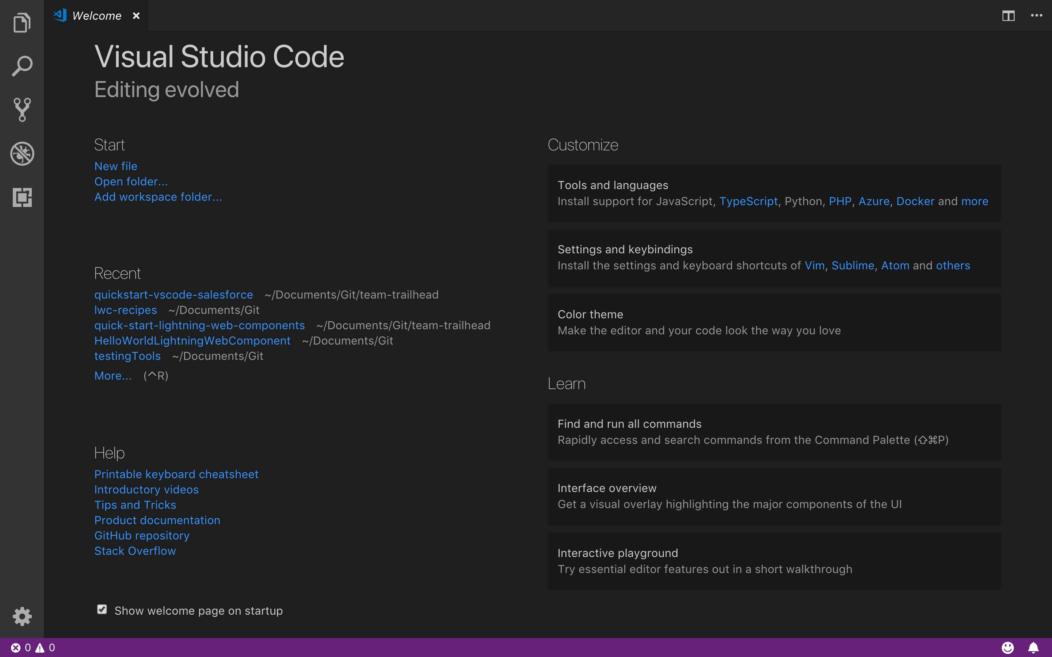
Editeur de Text : VSC

Slide 10
Programmation Procédurale (Tour d’horizon)

Slide 11
PP : Déclaration de script JS
1
2
3
4
6
7
8
9
10
11
<!DOCTYPE html>
<html>
<body>
<script>
</script>
</body>
</html>

Slide 12
PP : Déclaration de script JS
1
2
3
4
6
7
8
9
<!DOCTYPE html>
<html>
<body>
<script src="./mon_script.js"></script>
</body>
</html>

Slide 13
PP : Commentaires
1
2
3
4
6
7
8
9
10
11
12
13
14
15
16
17
<!DOCTYPE html>
<html>
<body>
<script>
// Ceci est un commentaire mono-ligne
/*
Ceci est un bloc de commentaire
qui s’étend sur plusieurs
lignes
*/
</script>
</body>
</html>

Slide 14
PP : Variables
1
2
3
4
6
7
8
9
10
11
12
13
14
15
16
17
<!DOCTYPE html>
<html>
<body>
<script>
var x = 10;
var y = 10.50;
var z = true;
var t = "Texte...etc.";
</script>
</body>
</html>

Slide 15
PP : Affichage
1
2
3
4
6
7
8
9
10
11
12
13
14
15
<!DOCTYPE html>
<html>
<body>
<script>
var my_var = "Bonjour tout le monde!";
document.write(my_var);
console.log(my_var);
</script>
</body>
</html>

Slide 16
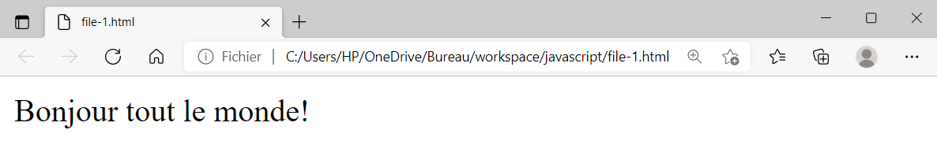
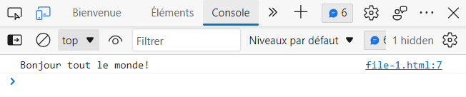
PP : Affichage
Click droit sur le fichier → Ouvrir avec n’importe quel navigateur
F12 ou bien :
Click droit (sur la page du navigateur) → inspecter

Slide 17
PP : Affichage (html)
1
2
3
4
6
7
8
9
10
11
12
13
<!DOCTYPE html>
<html>
<body>
<script>
var my_var = "<h1>Bonjour tout le monde!</h1>";
document.write(my_var);
</script>
</body>
</html>

Slide 18
PP : Concaténation
1
2
3
4
6
7
8
9
10
11
12
13
14
<!DOCTYPE html>
<html>
<body>
<script>
var name = "Mohammed";
var salutation = "Bonjour " + name + " !";
document.write(salutation);
</script>
</body>
</html>

Slide 19
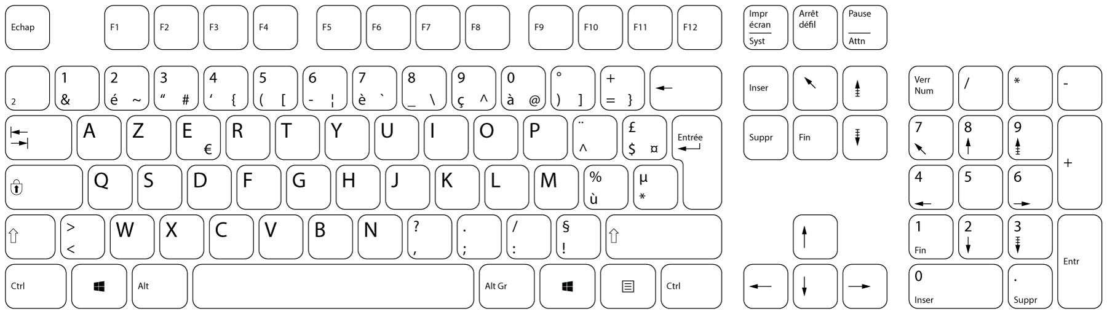
PP : Concaténation
1
2
3
4
6
7
8
9
10
11
<!DOCTYPE html>
<html>
<body>
<script>
var name = "Mohammed";
var salutation = `Bonjour ${name} !`; // Backtick (Accent grave) : Alt Gr + 7
document.write(salutation);
</script>
</body>
</html>

Slide 20
PP : Arithmétique
1
2
3
4
6
7
8
9
10
11
12
13
<!DOCTYPE html>
<html>
<body>
<script>
var x = 5 + 5;
document.write(x);
</script>
</body>
</html>

Slide 21
PP : Arithmétique
Opérateur | Description
+ | Addition
- | Subtraction
* | Multiplication
** | Exponentiation (ES6)
/ | Division
% | Modulus
++ | Incrémentation
-- | Décrémentation

Slide 22
PP : Fonctions
1
2
3
4
6
7
8
9
10
11
12
13
14
15
<!DOCTYPE html>
<html>
<body>
<script>
function msg() {
document.write("Bonjour tout le monde!");
}
msg(); // Bonjour tout le monde!
</script>
</body>
</html>

Slide 23
PP : Fonctions
1
2
3
4
6
7
8
9
10
11
12
13
14
15
<!DOCTYPE html>
<html>
<body>
<script>
function msgPrm(name) {
document.write("Bonjour " + name);
}
msgPrm("Mohammed"); // Bonjour Mohammed
</script>
</body>
</html>

Slide 24
PP : Fonctions
1
2
3
4
6
7
8
9
10
11
12
13
14
15
16
17
18
19
<!DOCTYPE html>
<html>
<body>
<script>
function msgPrm(name = "tout le monde") {
document.write("Bonjour " + name);
}
msgPrm("Mohammed"); // Bonjour Mohammed
document.write("<br>");
msgPrm(); // Bonjour tout le monde
</script>
</body>
</html>

Slide 25
PP : Sensibilité à la casse
1
2
3
4
6
7
8
9
10
11
12
13
14
15 16 17
<!DOCTYPE html>
<html>
<body>
<script>
var firstname = "Nicolas";
document.write(firstname); // cela fonctionne
document.write(Firstname); // cela ne fonctionne pas
document.WRITE(firstname); // cela ne fonctionne pas
DOCUMENT.write(firstname); // cela ne fonctionne pas
</script>
</body>
</html>
Les fonctions, les fonctions définies par l'utilisateur sont sensibles à la casse. De plus, tous les noms de variables sont également sensibles à la casse.

Slide 26
PP : La portée
1
2
3
4
6
7
8
9
10
11
12
13
14
15
16 17
<!DOCTYPE html>
<html>
<body>
<script>
var name = "Bahri";
function myFunction() {
document.write(name);
}
myFunction(); // Bahri
</script>
</body>
</html>

Slide 27
PP : La portée
1
2
3
4
6
7
8
9
10
11
12
13
14
<!DOCTYPE html>
<html>
<body>
<script>
function myFunction() {
var nationality = "Algérienne";
}
document.write(nationality); // pas possible
</script>
</body>
</html>

Slide 28
PP : Exercice 1
Ecrivez une fonction affichant :
« Bonjour tout le monde! »

Slide 29
PP : Corrigé 1
1
2
3
4
6
7
8
9
10
11
12
13
14
15
16
<!DOCTYPE html>
<html>
<body>
<script>
function helloFunc(){
var msg = "<b style='color:green;'>Bonjour tout le monde</b>";
document.write(msg);
}
helloFunc();
</script>
</body>
</html>

Slide 30
PP : Exercice 2
Ecrivez une fonction, prenant deux paramètres (nom et age d’une personne), puis, elle les affiche.
Exemples :
Mohammed a 30 ans. Nicolas a 5 ans. Meriam a 26 ans.

Slide 31
PP : Corrigé 2
1
2
3
4
6
7
8
9
10
11
12
13
14
15 16 17
<!DOCTYPE html>
<html>
<body>
<script>
function display(name, age){
document.write(name + " a " + age + " ans.<br />");
}
display("Mohammed", 23);
display("Nicolas", 44);
display("Sarah", 29);
</script>
</body>
</html>

Slide 32
PP : Tableaux
1
2
3
4
6
7
8
9
10
11
12
13
14
15
<!DOCTYPE html>
<html>
<body>
<script>
var cars = ["Saab", "Volvo", "BMW"];
document.write(cars[0] + "<br />");
document.write(cars[1] + "<br />");
document.write(cars[2] + "<br />");
</script>
</body>
</html>

Slide 33
PP : Objets
1
2
3
4
6
7
8
9
10
11
12
13
14
15
16
17
18
<!DOCTYPE html>
<html>
<body>
<script>
var person = {
firstname: "Jôel",
lastname: "Dupret",
age: 30
};
document.write(person.firstname); // Mohammed
document.write(person["firstname"]); // Mohammed
</script>
</body>
</html>

Slide 34
PP : les classes Object/Array
1
2
3
4
6
7
8
9
10
11
12
13
14
15
16 17
18 19
20 21
<!DOCTYPE html>
<html>
<body>
<script>
var obj = new Object();
obj.fname = "Mohammed";
obj.lname = "Bahri";
console.log(obj.lname); // Bahri
var tab = new Array();
tab[0] = "Mohammed";
tab[1] = "Bahri";
console.log(tab[0]); // Mohammed
</script>
</body>
</html>

Slide 35
PP : Prédéfinis
Exemple | Résultat
document.write("Bonjour"); | Bonjour
console.log("Bonjour"); | Bonjour
document.write(Math.abs(-4.7)); | 4.7
document.write(new Date()); | Thu Jan 03 2019 14:25:15 GMT+0100
document.write(Math.floor(10.33)); | 10
document.write(Math.random()); | 0 < Valeur aléatoire < 1
La liste est encore longue ^^

Slide 36
PP : Conditions
1
2
3
4
6
7
8
9
10
11
12
13
14
15
16 17
18 19
<!DOCTYPE html>
<html>
<body>
<script>
var h = 8;
if (h < 13) {
document.write("Bonjour");
} else if (h < 18) {
document.write("Bonne après midi");
} else {
document.write("Bonne soirée");
}
</script>
</body>
</html>

Slide 37
PP : Conditions : ||
1
2
3
4
6
7
8
9
10
11
12
13
14
15
16 17
<!DOCTYPE html>
<html>
<body>
<script>
var role = "admin"
if(role == "admin" || role == "super-admin"){
document.write("accès autorisé")
}else{
document.write("accès refusé")
}
</script>
</body>
</html>

Slide 38
PP : Conditions : &&
1
2
3
4
6
7
8
9
10
11
12
13
14
15
16 17
<!DOCTYPE html>
<html>
<body>
<script>
var a = 300
var b = 100
var c = 200
if(a > b && a > c){
document.write("La variable « a » contient la plus grande valeur.");
}
</script>
</body>
</html>

Slide 39
PP : Conditions : Ternaires
1
2
3
4
6
7
8
9
10
<!DOCTYPE html>
<html>
<body>
<script>
var age = 16;
age > 18 ? console.log("OK") : console.log("NO");
</script>
</body>
</html>

Slide 40
PP : Condition (switch)
1
2
3
4
6
7
8
9
10
12
13
14
15
16
17
18
19
20
21 22 23
<!DOCTYPE html>
<html>
<body>
<script>
var lang = "CN";
switch (lang) {
case "AR":
document.write("! الخير صباح");
break;
case "FR":
document.write("Bonjour !");
break;
case "CN":
document.write("早上好 ！")
break;
default:
document.write("Hello !");
}
</script>
</body>
</html>

Slide 41
PP : Boucle (for)
1
2
3
4
6
7
8
9
10
12
13
14
<!DOCTYPE html>
<html>
<body>
<script>
for (var i = 0; i < 5; i++) {
document.write(i); // 01234
}
</script>
</body>
</html>

Slide 42
PP : Boucle (while)
1
2
3
4
6
7
8
9
10
12
13
14
<!DOCTYPE html>
<html>
<body>
<script>
var i = 0;
while (i < 5) {
document.write(i); // 01234
i++;
}
</script>
</body>
</html>

Slide 43
PP : Boucle & array
1
2
3
4
6
7
8
9
10
12
13
14
15
16
17 18 19 20
21 22
<!DOCTYPE html>
<html>
<body>
<script>
var person = ["Bahri", "Mohammed", 30];
for(var x = 0; x < person.length; x++){
document.write(person[x] + " "); // Bahri Mohammed 30
}
/*-----------------------------------------------------*/
for (var x in person) {
document.write(person[x] + " "); // Bahri Mohammed 30
}
</script>
</body>
</html>

Slide 44
PP : Return
1
2
3
4
6
7
8
9
10
12
13
14
15
16
17 18
<!DOCTYPE html>
<html>
<body>
<script>
function sumFunc(x, y){
return x + y;
}
avg = sumFunc(12, 14) / 2;
document.write(avg);
</script>
</body>
</html>

Slide 45
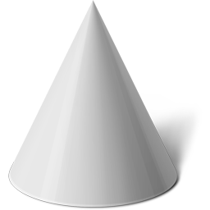
PP : Exercice 3
Ecrivez une fonction paramétrée, calculant le volume d’un cône.
Règle : Volume = (Rayon² * Hauteur * ∏)/3
Exemple de retour :

Slide 46
PP : Corrigé 3
1
2
3
4
6
7
8
9
10
12
13
14
15
16
17 18
<!DOCTYPE html>
<html>
<body>
<script>
function vCone(radius, height) {
var msg = `Le volume du cône est : (${radius}<sup>2</sup>*${height}*∏)/3 = `;
msg += (Math.pow(radius, 2) * Math.PI * height) / 3;
return msg;
}
document.write(vCone(7, 2));
</script>
</body>
</html>

Slide 47
PP : Exercice 4
Créez un tableau contenant les valeurs :
prénom, age, marié.
Affichez son contenu.
Exemple :
Je m’appelle Luka, j’ai 27 ans et je suis marié.

Slide 48
PP : Corrigé 4
1
2
3
4
6
7
8
9
10
12
13
<!DOCTYPE html>
<html>
<body>
<script>
var person = ["Luka", "27", "marié"];
document.write("Je m’appelle "+ person[0] +", j’ai "+ person[1] +" ans.");
</script>
</body>
</html>

Slide 49
PP : Exercice 5
Écrivez une boucle qui produit une ligne horizontale de 5 étoiles.
Écrivez une boucle qui produit un carré de 4 lignes horizontales, chacune contient 10 étoiles.
Exemple :
*****
**********
**********
**********
**********

Slide 50
PP : Corrigé 5
1
2
3
4
6
7
8
9
10
12
13
14 15 16 17 18 19 20
21
<!DOCTYPE html>
<html>
<body>
<script>
for (var i = 1; i <= 5; i++) {
document.write("*");
}
document.write("<hr>");
for (var j = 1; j <= 5; j++) {
for (var z = 1; z <= 10; z++) {
document.write("*");
}
document.write("<br />");
}
</script>
</body>
</html>

Slide 51
PP : Exercice 6
Transformez le tableau ci-desous en JavaScript.
Affichez le ligne 2.
Affichez toutes les lignes.
ine | nom | prénom | spécialité | moyenne | mention
1230 | ALLON | LEVY | Techniques Informatiques et Numériques | 13 | Bien
1231 | BACARD | HUGO | Conception & Développement Informatique | 12 | A Bien
1232 | BAKER | MATTHEW | Informatique Pour les Sciences | 14 | Bien
1233 | BALWE | CHETAN | Bioinformatique | 18 | Excellent
1234 | BELAIR | LUC | Informatique de Gestion | 13 | A Bien

Slide 52
PP : Corrigé 6
1
2
3
4
6
7
8
9
10
12
13
14 15 16 17 18 19 20 21 22 23 24
25 26
<!DOCTYPE html>
<html>
<body>
<script>
var students = [
{ ine : 1230, fname : "ALLON", speciality : "TIN", avg : 13 },
{ ine : 1231, fname : "BACARD", speciality : "CDI", avg : 12 }
/* … */
];
for (var key in students[1]) {
document.write(students[1][key] + " ");
}
for (var s in students) {
for (var k in students[s]) {
document.write(students[s][k] + " ");
}
document.write("<br />");
}
</script>
</body>
</html>

Slide 53
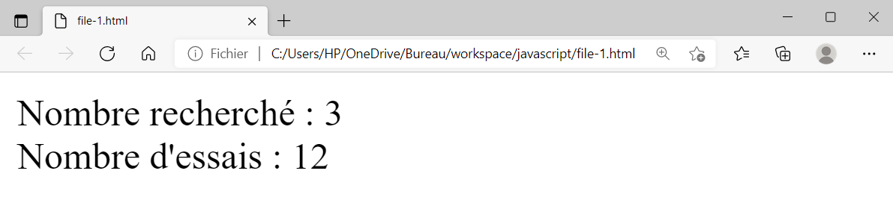
PP : Exercice 7
Effectuer un tirage au sort, de 0 à 10. Affichez le nombre d’essais réalisés avant de trouver le bon nombre.
Réaliser ce script avec l’instruction while.
Exemple :

Slide 54
PP : Corrigé 7
1
2
3
4
6
7
8
9
10
12
13
14 15 16 17 18 19 20
21 22 23
<!DOCTYPE html>
<html>
<body>
<script>
var nb = 3;
var test = null;
var count = 0;
document.write("Le nombre recherché est : " + nb + "<br />");
while (test != nb) {
test = Math.floor(Math.random() * 10);
count++;
}
document.write("Nombre d'essais : " + count + "<br />");
</script>
</body>
</html>

Slide 55
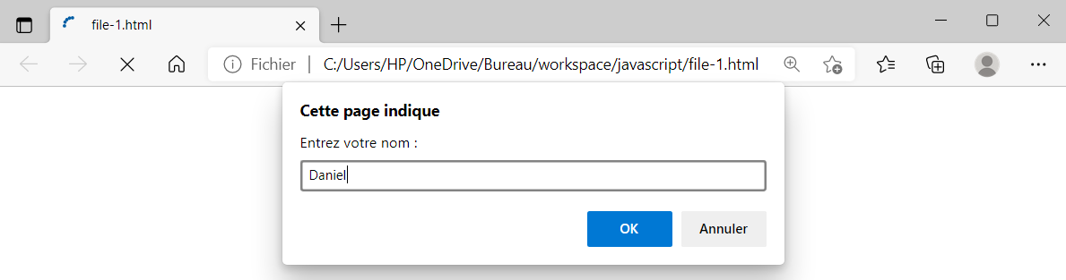
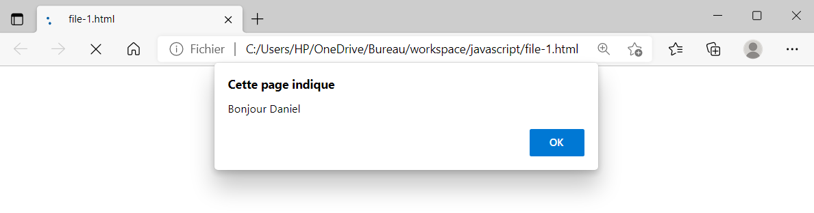
PP : Prompt() – Alert()

Slide 56
PP : prompt() – alert()
1
2
3
4
6
7
8
9
10
12
13
<!DOCTYPE HTML>
<html>
<body>
<script>
var name = prompt("Entrez votre nom : ");
alert("Bonjour " + name);
</script>
</body>
</html>

Slide 57
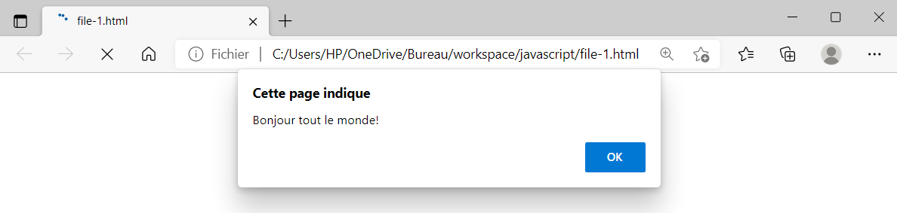
PP : Evènements (Exemple: onLoad)
1
2
3
4
6
7
8
9
10
12
<!DOCTYPE html>
<html>
<body onload="sayHello()">
<script>
function sayHello(){
alert("Bonjour tout le monde!");
}
</script>
</body>
</html>

Slide 58
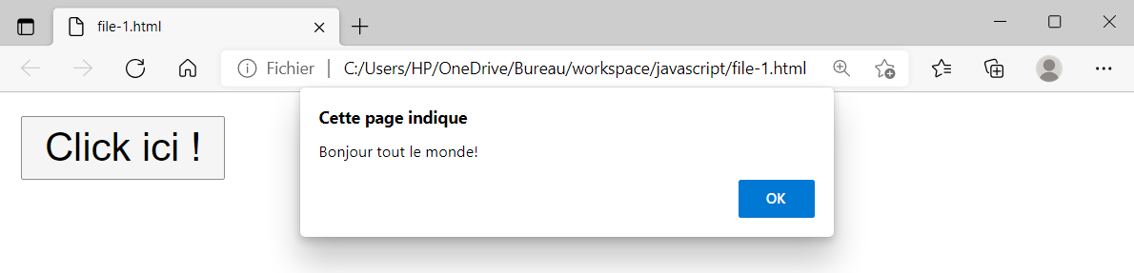
PP : Evènements (Exemple: onClick)
1
2
3
4
6
7
8
9
10
12
13
<!DOCTYPE html>
<html>
<body>
<button onclick="sayHello()">Click ici !</button>
<script>
function sayHello(){
alert("Bonjour tout le monde!");
}
</script>
</body>
</html>

Slide 59
PP : Sélecteurs
1
2
3
4
6
7
8
9
10
12
13
<!DOCTYPE html>
<html>
<body>
<p id="p1">Paragraphe 1</p>
<script>
var par1 = document.getElementById("p1").innerHTML;
console.log("par1"); // Paragraphe 1
</script>
</body>
</html>

Slide 60
PP : Sélecteurs
1
2
3
4
6
7
8
9
10
12
13
14
<!DOCTYPE html>
<html>
<body>
<p>Paragraphe 1</p>
<p>Paragraphe 2</p>
<script>
var par1 = document.getElementsByTagName("p")[0].innerHTML;
console.log(par1); // Paragraphe 1
</script>
</body>
</html>

Slide 61
PP : Sélecteurs
1
2
3
4
6
7
8
9
10
12
13
14
<!DOCTYPE html>
<html>
<body>
<p class="my_class">Paragraphe 1</p>
<p class="my_class">Paragraphe 2</p>
<script>
var par1 = document.getElementsByClassName("my_class")[0].innerHTML;
console.log(par1); // Paragraphe 2
</script>
</body>
</html>

Slide 62
PP : Sélecteurs (Query Selector)
1
2
3
4
6
7
8
9
10
12
13
14
<!DOCTYPE html>
<html>
<body>
<p class="par1">Paragraphe 1</p>
<p class="par1">Paragraphe 2</p>
<script>
var x = document.querySelectorAll("p.par1")[0].innerHTML;
console.log(x);
</script>
</body>
</html>

Slide 63
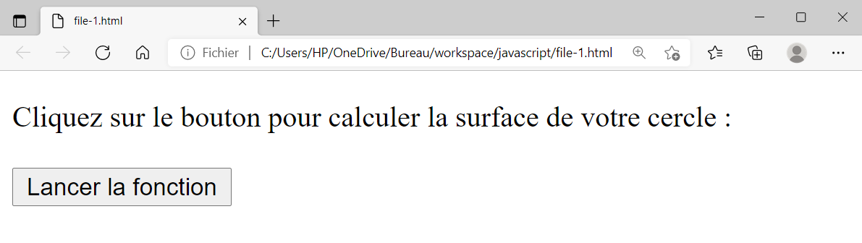
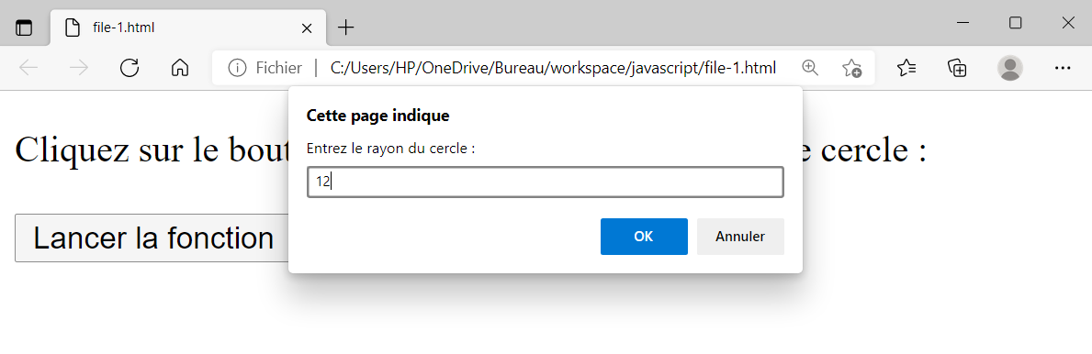
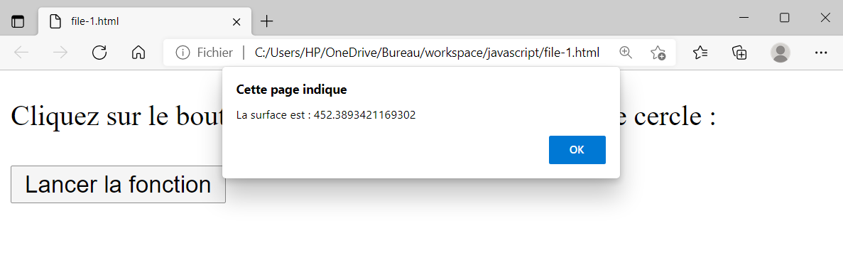
PP : Exercice 8

Slide 64
PP : Corrigé 8
1
2
3
4
6
7
8
9
10
12
13
14 15 16 17
<!DOCTYPE HTML>
<html>
<body>
<p>
Cliquez sur le bouton pour calculer la surface de votre cercle : <br>
<button onclick="circleArea()">Lancer la fonction</button>
</p>
<script>
function circleArea() {
var r = prompt("Entrez le rayon du cercle : ");
alert("La surface est : " + Math.PI * Math.pow(r, 2));
}
</script>
</body>
</html>

Slide 65
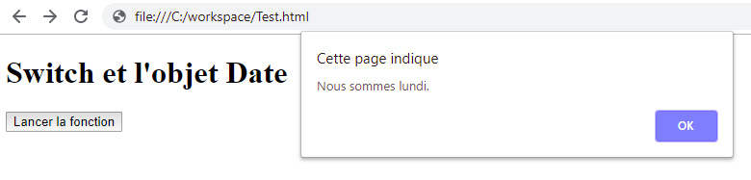
PP : Exercice 9

Slide 66
PP : Corrigé 9
1
2
3
4
6
7
8
9
10
12
13
14 15 16 17
18
19
20
21
22
23
24
25
<!DOCTYPE HTML>
<html>
<body>
<p><button onclick="getCurrentDayName()">Lancer la fonction</button></p>
<script>
function getCurrentDayName() {
var today = new Date();
var dayNumber = today.getDay();
var frDay;
switch (dayNumber) {
case 0: frDay = "dimanche"; break;
case 1: frDay = "lundi"; break;
case 2: frDay = "mardi"; break;
case 3: frDay = "mercredi"; break;
case 4: frDay = "jeudi"; break;
case 5: frDay = "vendredi"; break;
case 6: frDay = "samedi"; break;
}
alert("Nous sommes " + frDay + ".");
}
</script>
</body>
</html>

Slide 67
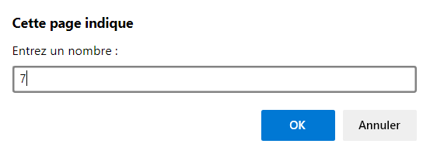
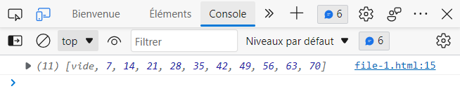
PP : Exercice 10
Ecrivez un programme demandant à l’utilisatreur d’entrer un nombre entier. Puis, le programme affiche (dans la console) sa table de multiplication de 1 à 10, sous forme d’un tableau JS.
Exemple :

Slide 68
PP : Corrigé 10
1
2
3
4
6
7
8
9
10
12
13
14 15 16 17
18 19
<!DOCTYPE html>
<html>
<body>
<script>
var nb = prompt("Entrez un nombre : ");
var tab = [];
for (var i = 1; i <= 10; i++){
tab[i] = nb * i;
}
console.log(tab);
</script>
</body>
</html>

Slide 69
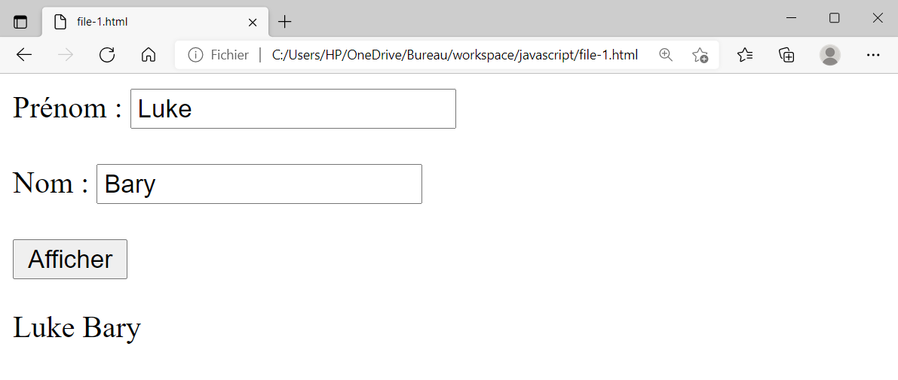
PP : Formulaires
Notes:
<!DOCTYPE html>
<html>
<body>
<form id="frm1">
Prénom : <input type="text" name="fname" value="Donald" id="test"><br>
Nom : <input type="text" name="lname" value="Duck"><br>
<input type="button" value="envoyer" onclick="yes()"><br>
</form>
<div id="demo"></div>
<script>
function yes(){
document.getElementById("demo").innerHTML = document.getElementById("test").value
}
</script>
</body>
</html>

Slide 70
PP : Formulaires
1
2
3
4
6
7
8
9
10
12
13
14
15
16
17
18
19
20
21
22
23
24 25 26
<!DOCTYPE html>
<html>
<body>
<form id="frm1">
Prénom : <input type="text" name="fname" value=""><br><br>
Nom : <input type="text" name="lname" value=""><br><br>
<input type="button" onclick="getFormValues()" value="Afficher">
</form>
<p id="formValues"></p>
<script>
function getFormValues(){
var form = document.getElementById("frm1");
var firstname = form.elements["fname"].value;
var lastname = form.elements["lname"].value;
document.getElementById("formValues").innerHTML = firstname +" "+ lastname;
}
</script>
</body>
</html>
Notes:
<!DOCTYPE html>
<html>
<body>
<form id="frm1">
Prénom : <input type="text" name="fname" value="Donald" id="test"><br>
Nom : <input type="text" name="lname" value="Duck"><br>
<input type="button" value="envoyer" onclick="yes()"><br>
</form>
<div id="demo"></div>
<script>
function yes(){
document.getElementById("demo").innerHTML = document.getElementById("test").value
}
</script>
</body>
</html>

Slide 71
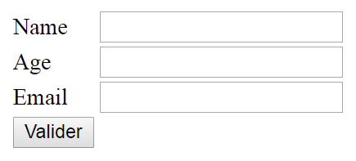
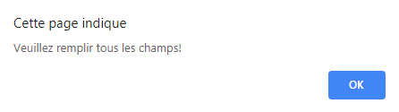

PP : Exercice 11

Slide 72
PP : Corrigé 11-1
1
2
3
4
6
7
8
9
10
12
13
14 15 16 17
18
19
20
21
22
23
24
<!DOCTYPE html>
<html>
<body>
<table>
<form id="myform">
<tr>
<td>Name</td>
<td><input type="text" name="name"></td>
</tr>
<tr>
<td>Age</td>
<td><input type="text" name="age"></td>
</tr>
<tr>
<td>Email</td>
<td><input type="text" name="email"></td>
</tr>
<tr>
<td><input type="button" value="Valider" onclick="validate()"></td>
</tr>
</form>
</table>

Slide 73
PP : Corrigé 11-2
25
26
27
28
29
30
31
32
33
34
35
36
37
38
39
<script>
function validate() {
var form = document.getElementById("myform");
var n = form.elements["name"].value;
var a = form.elements["age"].value;
var e = form.elements["email"].value;
if (n && a && e) {
alert("Bonjour " + n + ", vous avez " + a + " ans!");
} else {
alert("Veuillez remplir tous les champs!");
}
}
</script>
</body>
</html>

Slide 74

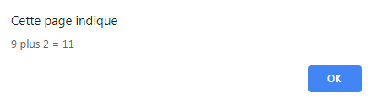
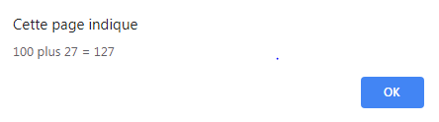
PP : Exercice 12

Slide 75
PP : Corrigé 12-1
1
2
3
4
6
7
8
9
10
12
13
14 15 16
<!DOCTYPE html>
<html>
<body>
<form id="myform">
<input name="number1" type="number" />
<select name="operation">
<option value="+">Plus</option>
<option value="-">Moins de</option>
<option value="*">Multiplier par</option>
<option value="/">Diviser par</option>
</select>
<input name="number2" type="number" />
<input type="button" value="Valider" onclick="cal()"/>
</form>

Slide 76
PP : Corrigé 12-2
17
18
19
20
21
22
23
24
25
26
27
28
29
30
31
32
33
34
35
36
37
38
39
<script>
function cal() {
var form = document.getElementById("myform");
var nb1 = form.elements["number1"].value;
var op = form.elements["operation"].value;
var nb2 = form.elements["number2"].value;
if (nb1 && op && nb2) {
switch (op) {
case "+":
alert(nb1+" "+op+" "+nb2+" = "+(parseFloat(nb1)+parseFloat(nb2)));
break;
case "-":
alert(nb1+" "+op+" "+nb2+" = "+(parseFloat(nb1)-parseFloat(nb2)));
break;
case "*":
alert(nb1+" "+op+" "+nb2+" = "+(parseFloat(nb1)*parseFloat(nb2)));
break;
case "/":
alert(nb1+" "+op+" "+nb2+" = "+(parseFloat(nb1)/parseFloat(nb2)));
break;
}

Slide 77
PP : Corrigé 12-3
41
42
43
44
45
46
47
} else {
alert("Veuillez remplir tous les champs!");
}
}
</script>
</body>
</html>

Slide 78
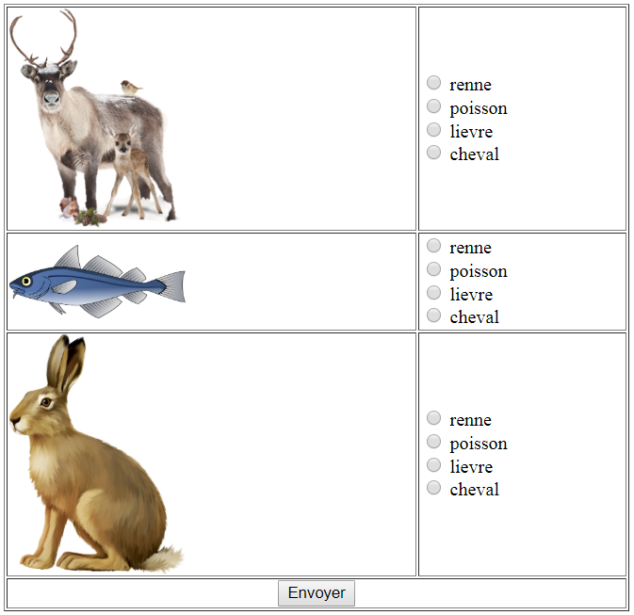

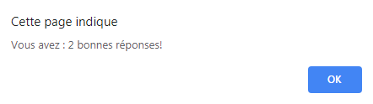
PP : Exercice 13

Slide 79
PP : Corrigé 13-1
1
2
3
4
6
7
8
9
10
12
13
14 15 16 17
18
19
20
21
22
23
24
<!DOCTYPE html>
<html>
<body>
<table border=1>
<form id="animal">
<tr>
<td><img src="renne.png" width= "150px" ></td>
<td>
<label><input type="radio" name="q1" value="renne"> renne</label><br />
<label><input type="radio" name="q1" value="poisson"> poisson</label><br />
<label><input type="radio" name="q1" value="lievre"> lièvre</label><br />
<label><input type="radio" name="q1" value="cheval"> cheval</label>
</td>
</tr>
<tr>
<td><img src="poisson.png" width="150px" ></td>
<td>
<label><input type="radio" name="q2" value="renne"> renne</label><br />
<label><input type="radio" name="q2" value="poisson"> poisson</label><br/>
<label><input type="radio" name="q2" value="lievre">lièvre</label><br />
<label><input type="radio" name="q2" value="cheval"> cheval</label></td>
</tr>

Slide 80
PP : Corrigé 13-2
25
26
27
28
29
30
31
32
33
34
35
36
37
38
39
<tr>
<td><img src="lievre.png" width= " 150px " ></td>
<td>
<label><input type="radio" name="q3" value="renne"> renne</label><br />
<label><input type="radio" name="q3" value="poisson">poisson</label><br/>
<label><input type="radio" name="q3" value="lievre"> lièvre</label><br />
<label><input type="radio" name="q3" value="cheval"> cheval</label></td>
</tr>
<tr>
<td colspan="2" align= " center " >
<button onclick="quiz()">Envoyer</button>
</td>
</tr>
</form>
</table>

Slide 81
PP : Corrigé 13-3
40
41
42
43
44
45
46
47
48
49
50
51
52
53
54
55
56
57
58
59
60
61
62
63
64
<script>
function quiz() {
var form = document.getElementById("animal");
var q1 = form.elements["q1"].value;
var q2 = form.elements["q2"].value;
var q3 = form.elements["q3"].value;
var count = 0;
if (q1 && q2 && q3) {
if (q1 == "renne") {
count++;
}
if (q2 == "poisson") {
count++;
}
if (q3 == "lievre") {
count++;
}
alert("Vous avez : " + count + " bonnes réponses!");
} else {
alert("Veuillez remplir tous les champs!");
}
}
</script>
</body>
</html>

Slide 82
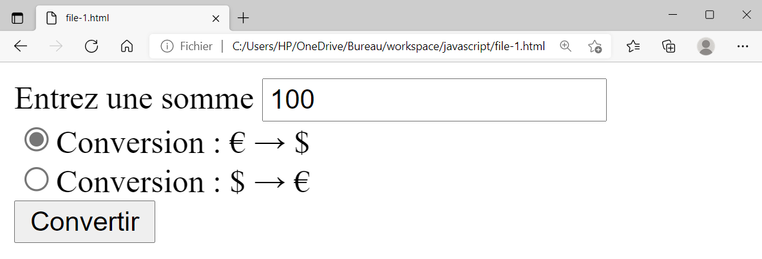

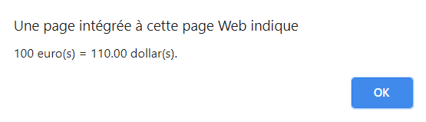
PP : Exercice 14

Slide 83
PP : Corrigé 14
1
2
3
4
6
7
8
9
10
11
12
13
14
15
16
17
18
19
20
21
22
23
24
25
26
27
28
<!DOCTYPE html>
<html>
<body>
<form id="convert_form">
Entrez une somme <input type="number" name="amount" /><br>
<input type="radio" name="currency" value="dollar">Conversion : € → $ <br>
<input type="radio" name="currency" value="euro">Conversion : $ → € <br>
<input type="button" value="Convertir" onclick="convert()">
</form>
<script>
function convert() {
var form = document.getElementById("convert_form");
var currency = form.elements["currency"].value;
var amount = parseFloat(form.elements["amount"].value);
if (currency) {
if (currency == "dollar") {
alert(amount+" euro(s) = "+(Math.round(amount * 1.1).toFixed(2))+" dollar(s).");
} else {
alert(amount+" dollar(s) = "+(Math.round(amount * 0.9).toFixed(2))+" euro(s).");
}
} else {
alert("Veuillez remplir tous les champs!");
}
}
</script>
</body>
</html>

Slide 84
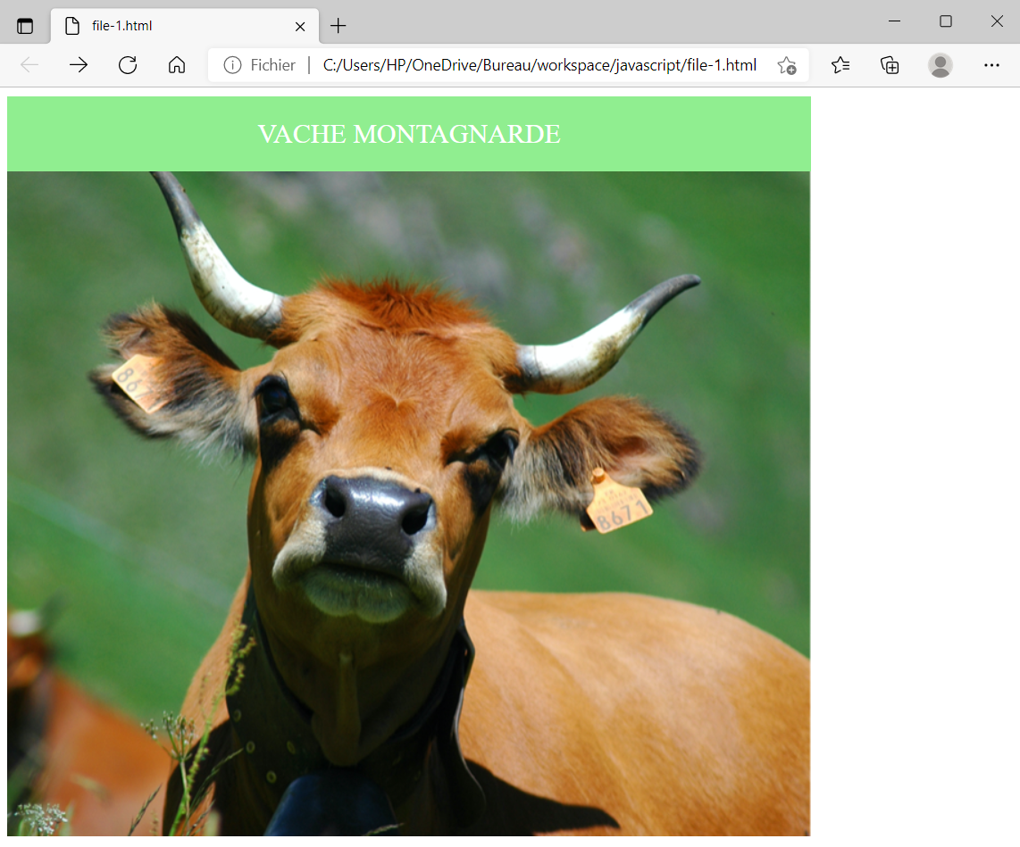
PP : CSS

Slide 85
PP : CSS
1
2
3
4
6
7
8
9
10
11
12
13
14
15
16
17 18 19 20 21 22 23 24
<!DOCTYPE html>
<html>
<head>
</head>
<body>
<div id="my_id1"></div>
<div id="my_id2"></div>
<script>
document.getElementById("my_id1").innerHTML="VACHE MONTAGNARDE";
document.getElementById("my_id1").style.width = "720px";
document.getElementById("my_id1").style.fontSize = "24px";
document.getElementById("my_id1").style.backgroundColor = "lightgreen";
document.getElementById("my_id1").style.padding = "20px 0px";
document.getElementById("my_id1").style.textAlign = "center";
document.getElementById("my_id1").style.color = "white";
document.getElementById("my_id2").style.width = "720px";
document.getElementById("my_id2").style.height = "596px";
document.getElementById("my_id2").style.backgroundImage = "url('vache.png')";
document.getElementById("my_id2").style.backgroundSize = "720px 596px";
</script>
</body>
</html>

Slide 86
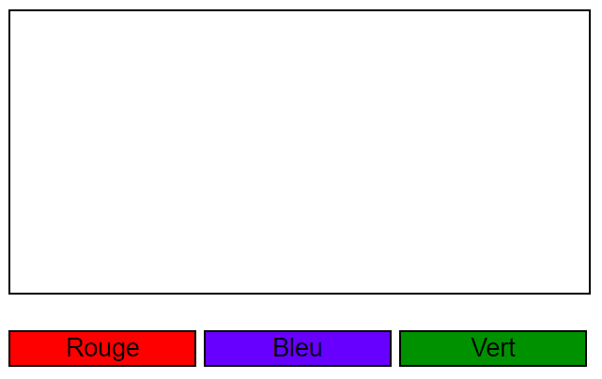
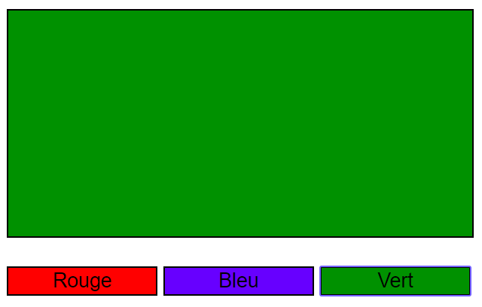
PP : Exercice 15

Slide 87
PP : Corrigé 15-1
1
2
3
4
6
7
8
9
10
11
12
13
14
15
16
17
18
19
20
21
22
23
<!DOCTYPE html>
<html>
<head>
<style>
div {
width: 308px;
height: 150px;
background-color: white;
border: 1px solid black;
}
button {
width: 100px;
border: 1px solid black;
}
</style>
</head>
<body>
<div id="my_div"></div>
<br>
<button onclick="setRed()" style="background-color: red">Rouge</button>
<button onclick="setBlue()" style="background-color: blue">Bleu</button>
<button onclick="setGreen()" style="background-color: green">Vert</button>

Slide 88
PP : Corrigé 15-2
24
25
26
27
28
29
30
31
32
33
34
35
36
37
38
39
<script>
function setRed() {
document.getElementById("my_div").style.backgroundColor = "red";
}
function setBlue() {
document.getElementById("my_div").style.backgroundColor = "blue";
}
function setGreen() {
document.getElementById("my_div").style.backgroundColor = "green";
}
</script>
</body>
</html>

Slide 89
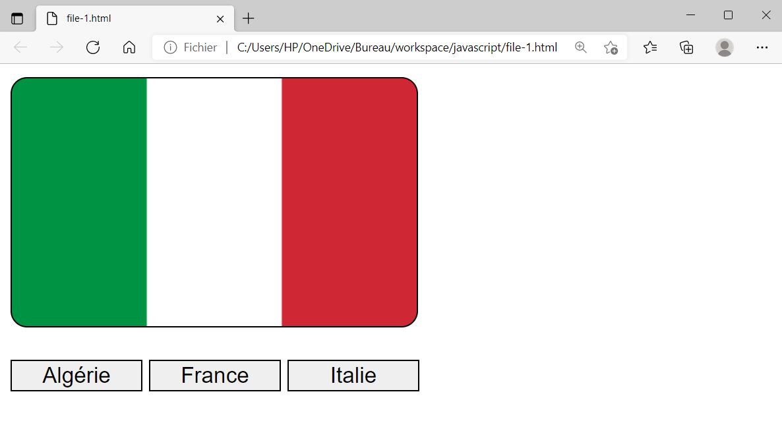
PP : Exercice 16

Slide 90
PP : Corrigé 16-1
1
2
3
4
6
7
8
9
10
11
12
13
14
15
16
17
18
19
20
21
22
23
24
25
<!DOCTYPE html>
<html>
<head>
<style>
div {
width: 245px;
height: 150px;
background-color: white;
border: 1px solid black;
}
div {
border-radius:10px;
}
button {
width: 80px;
border: 1px solid black;
}
</style>
</head>
<body>
<div id="my_div"></div><br>
<button onclick="algeria()">Algérie</button>
<button onclick="france()">France</button>
<button onclick="italy()">Italie</button>

Slide 91
PP : Corrigé 16-2
26
27
28
29
30
31
32
33
34
35
36
37
38
39
40
41
42
<script>
function algeria() {
document.getElementById("my_div").style.backgroundImage = "url('algeria.png')";
document.getElementById("my_div").style.backgroundSize = "245px 150px";
}
function france() {
document.getElementById("my_div").style.backgroundImage = "url('france.png')";
document.getElementById("my_div").style.backgroundSize = "245px 150px";
}
function italy() {
document.getElementById("my_div").style.backgroundImage = "url('italy.png')";
document.getElementById("my_div").style.backgroundSize = "245px 150px";
}
</script>
</body>
</html>

Slide 92
PP : Exercice global
Ecrivez un script permettant à un utilisateur d’entrer l’ine (identifiant) d’un étudiant via un formulaire, afin d’afficher sa moyenne.
Pour ce faire, prévoyez :
Un tableau contenant des étudiants ainsi que leurs moyennes (voir exercice 6)
Une fonction vérifiant l’existance de l’étudiant, puis, retournant sa moyenne;
Exemple : Aller à la page suivante.

Slide 93
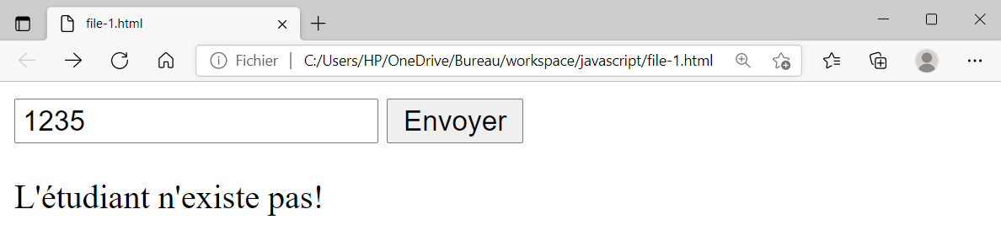
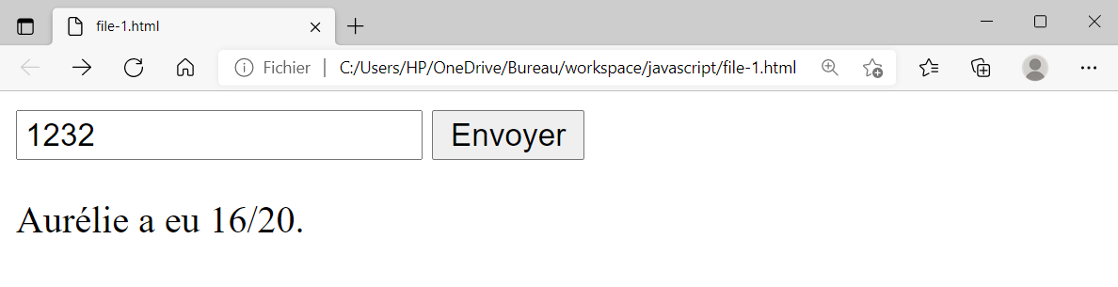
PP : Exercice global

Slide 94
PP : Corrigé exo global
1
2
3
4
6
7
8
9
10
11
12
13
14 15 16
17
18
19
20
<!DOCTYPE html>
<html>
<meta charset="utf-8">
<body>
<form id="form_id">
<input type="text" name="ine" value="">
<input type="button" value="Envoyer" onclick="getAvg()">
</form>
<p id="msg_id"></p>
<script>
var students = [
{ine: 1231, name: "Damienn", avg: 18},
{ine: 1232, name: "Aurélie", avg: 16},
{ine: 1233, name: "Barbara", avg: 19}
];

Slide 95
PP : Corrigé exo global
21
22
23
24
25
26
27
28
29
30
31
32
33
34
35
36
37
38
39
function getAvg(){
var form = document.getElementById("form_id");
var ine = form.elements["ine"].value;
var msg = "L'étudiant n'existe pas!";
for(var key in students){
if(students[key]["ine"] == ine){
msg = students[key]["name"] +" a eu "+ students[key]["avg"] +"/20.";
break;
}
}
document.getElementById("msg_id").innerHTML = msg;
}
</script>
</body>
</html>

Slide 96
PP : Undefined/Null/Not defined
1
2
3
4
6
7
8
9
10
11
12
13
14 15 16
17
18
19 20
<!DOCTYPE html>
<html>
<body>
<script>
var a;
console.log(a); // undefined : valeur indéfinie (par default)
a = 2
console.log(a); // 2
a = null;
console.log(a); // null == valeur indéfinie
console.log(b); // Erreur : b is not defined : variable indéfinie
</script>
</body>
</html>

Slide 97
PP : Const
1
2
3
4
6
7
8
9
10
11
12
13
14
<!DOCTYPE html>
<html>
<head>
</head>
<body>
<script>
const PI = 3.14;
document.write(PI)
PI = 3.1415926; // ERROR : TypeError: Assignment to constant variable.
</script>
</body>
</html>

Slide 98
PP : Let vs Var
1
2
3
4
6
7
8
9
10
11
12
13
14
15
16
17
18
19
<!DOCTYPE html>
<html>
<head>
</head>
<body>
<script>
var x = 1
if(x == 1){
var y = 2
let z = 3
}
document.write(y)
// document.write(z) // ERROR : ReferenceError: z is not defined
</script>
</body>
</html>

